Slide 1
Об итогах зимнего периода конкурса «Самый благоустроенный район Красноярска»

Slide 2
Общее Количество заявок – 643
район | Заявки «Лучший зимний двор | Заявки «Лучшая зимняя витрина»
Ленинский | 121 | 71
Октябрьский | 111 | 71
Центральный | 53 | 23
Кировский | 46 | 8
Железнодорожный | 25 | 50
Советский | 24 | 15
Свердловский | 4 | 21
ИТОГО | 384 | 259

Slide 3
НОМИНАЦИЯ
«Лучшая зимняя витрина»

Slide 4
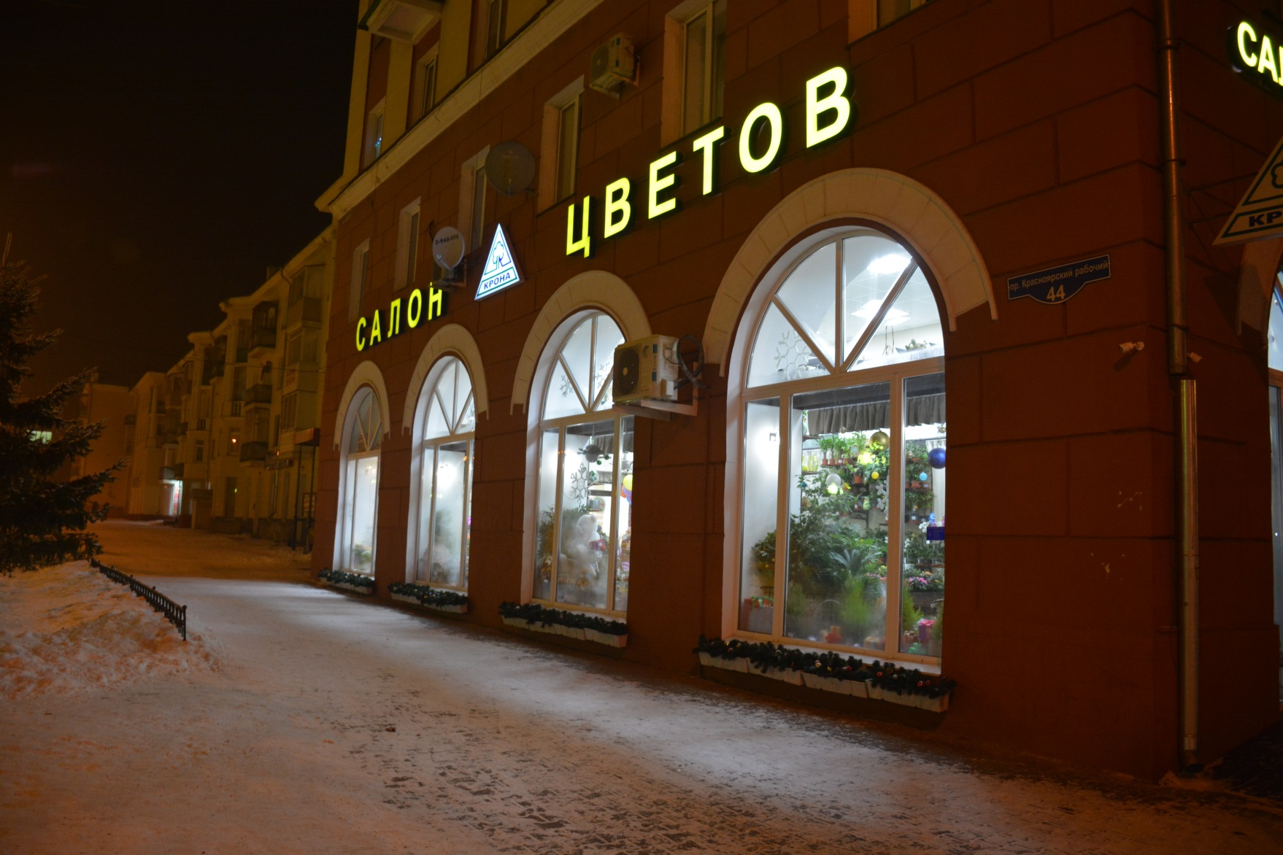
3 место пр. Красноярский рабочий 44 ленинский район

Slide 5
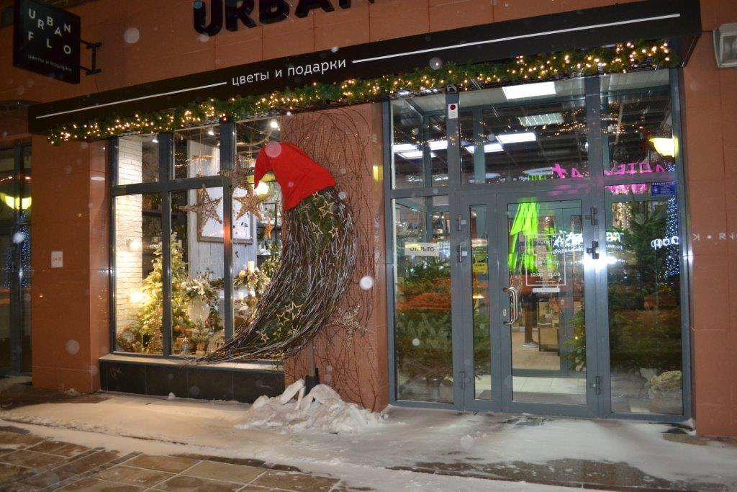
2 место ул. Капитанская, д. 12 свердловский район

Slide 6
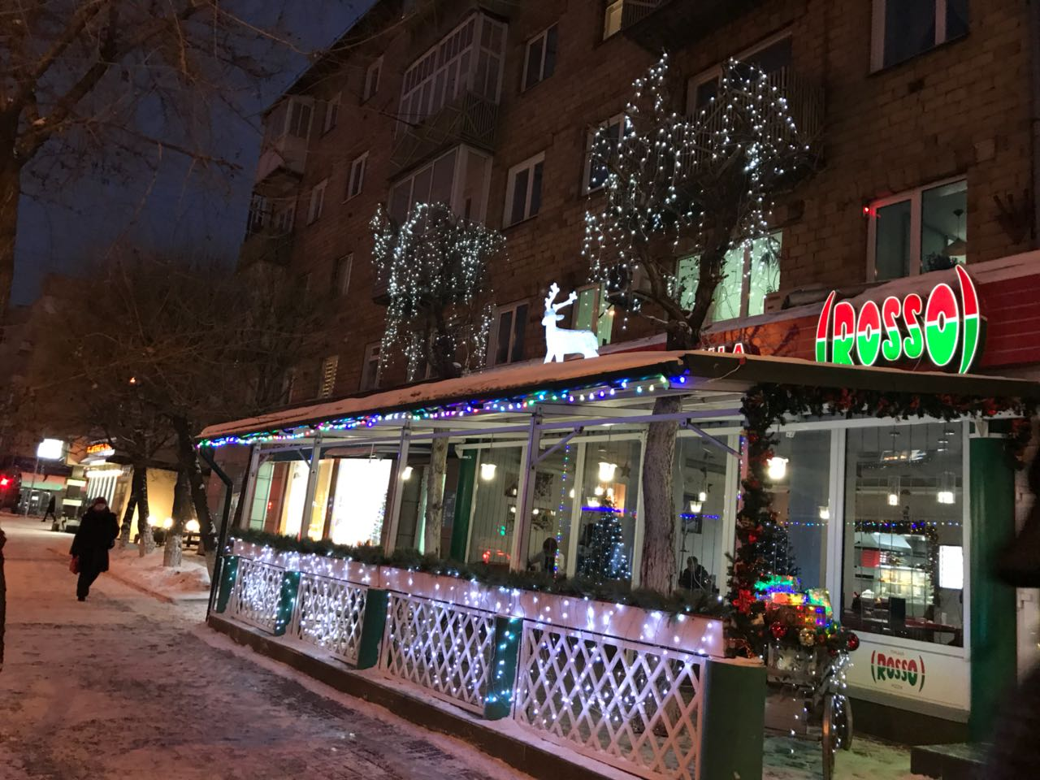
1 место проспект мира, дом 111 железнодорожный район

Slide 7
НОМИНАЦИЯ
«Лучший
зимний двор»

Slide 8
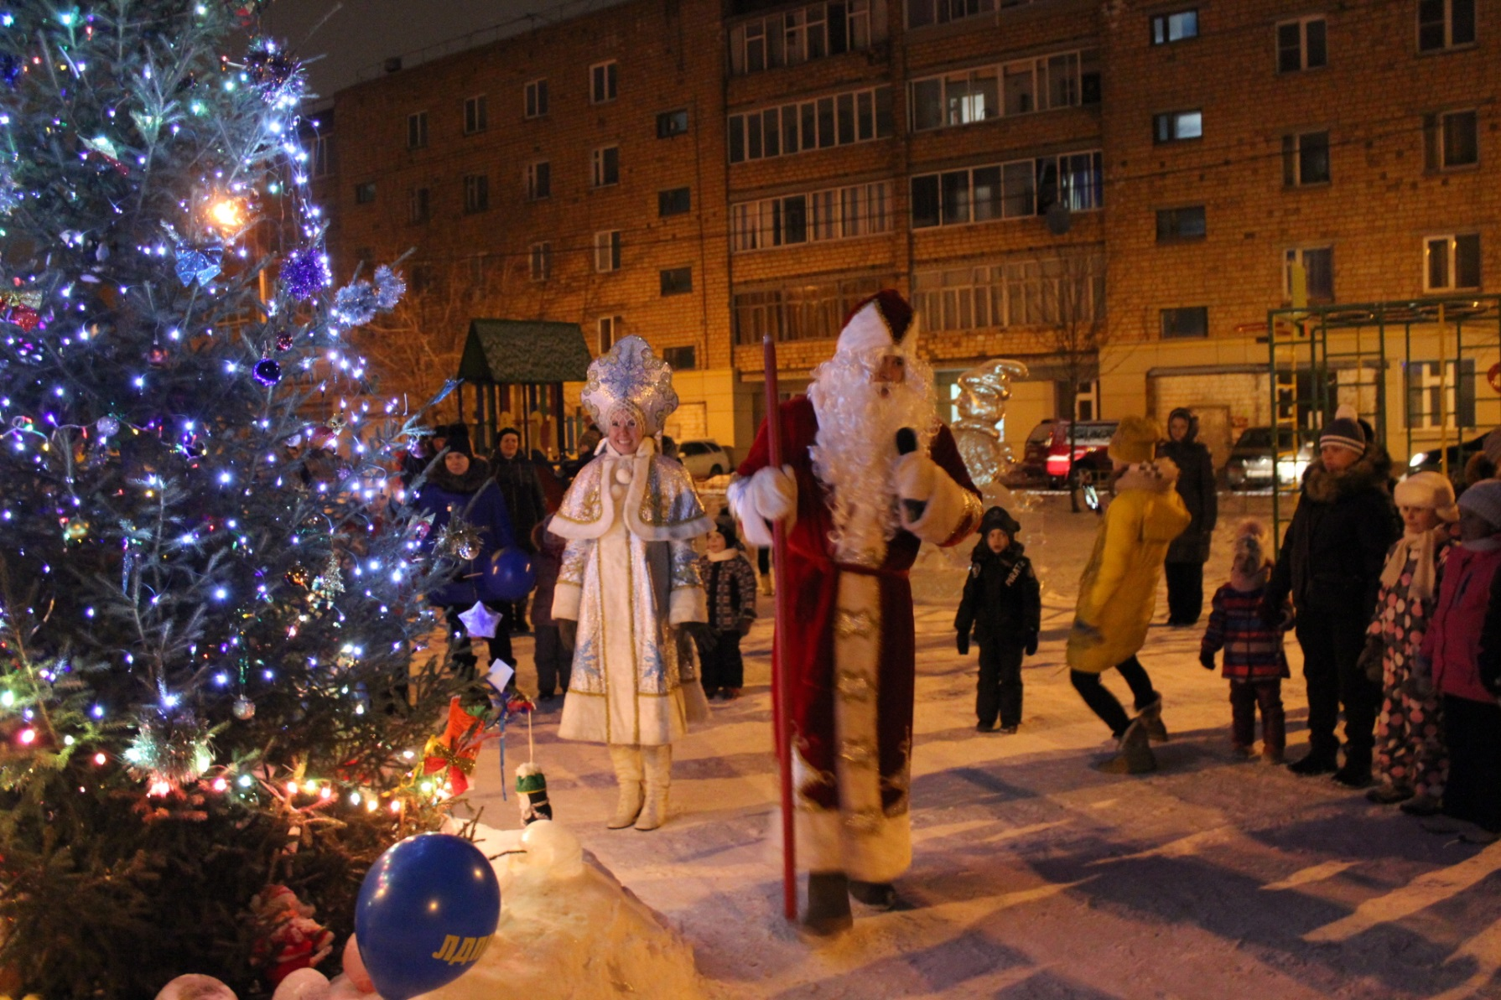
3 место ул. Кутузова, д. 91б кировский район

Slide 9
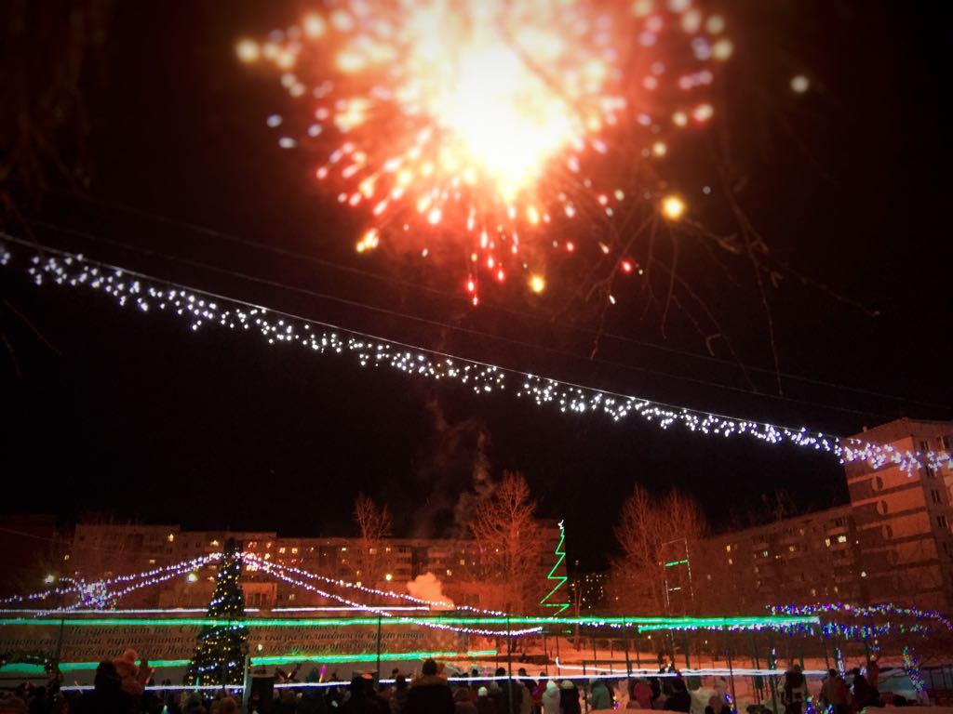
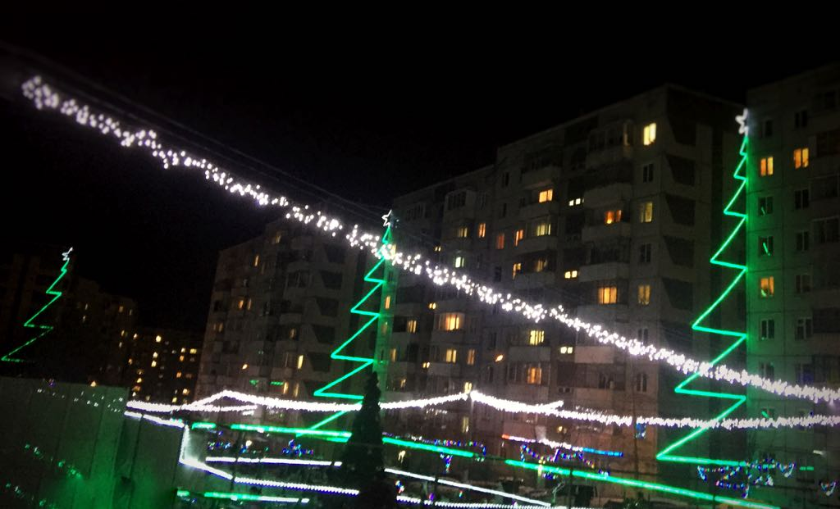
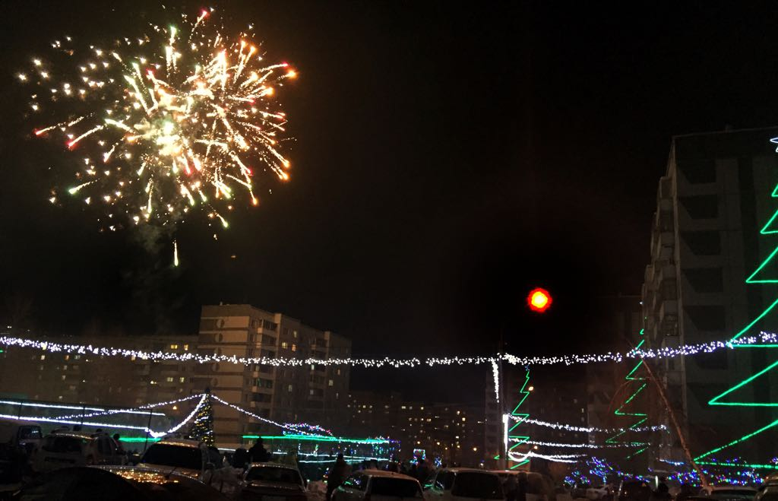
2 место проспект 60 лет обр. СССР дома 23-25 советский район

Slide 10
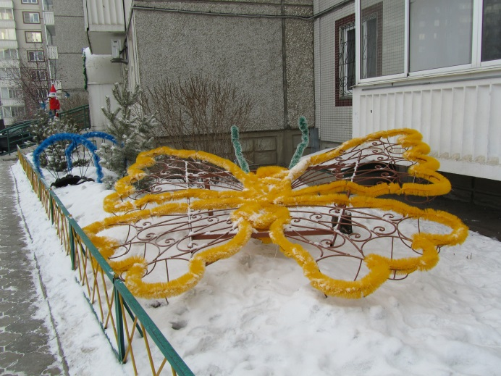
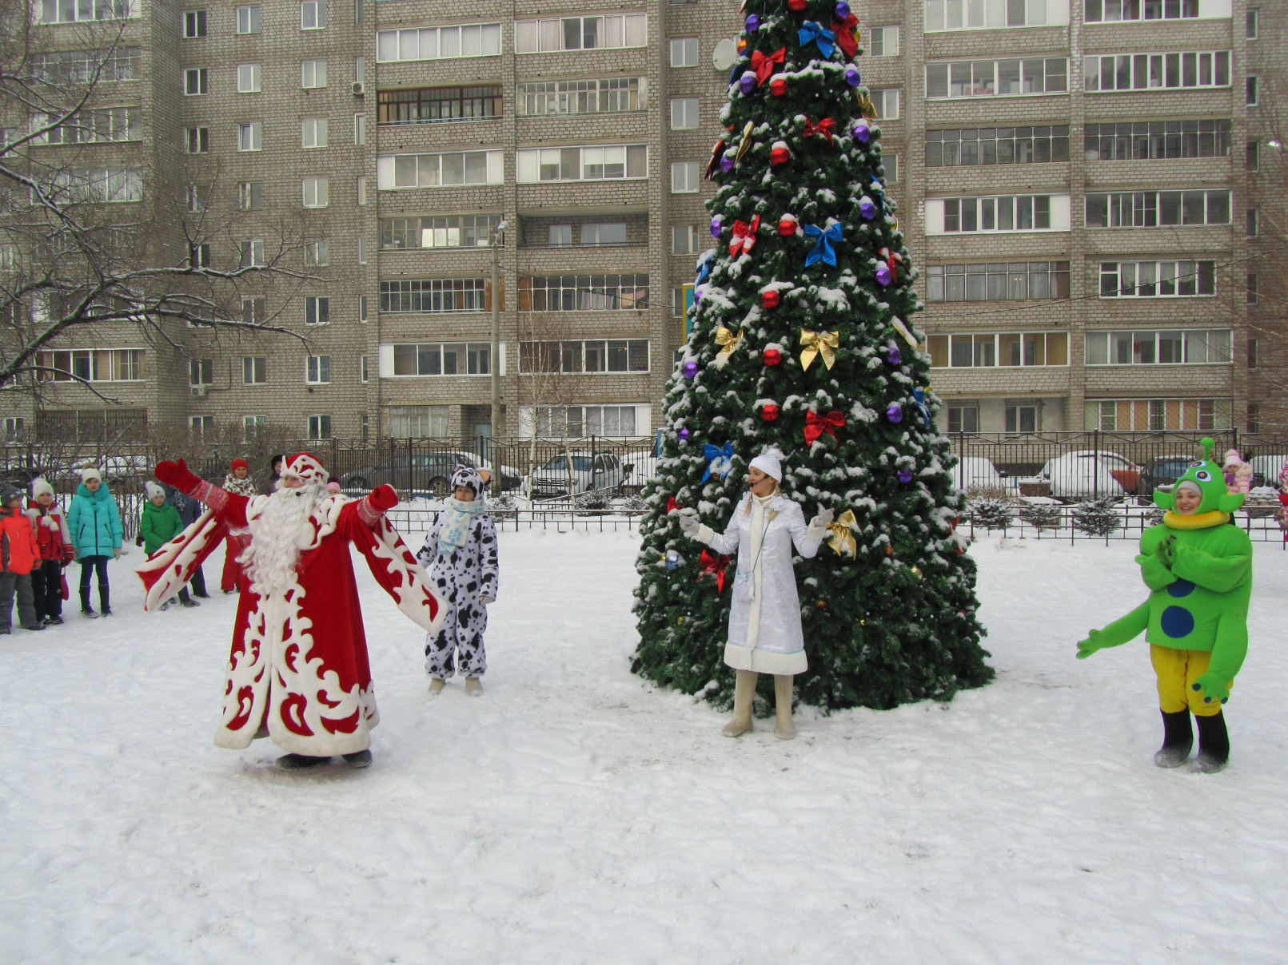
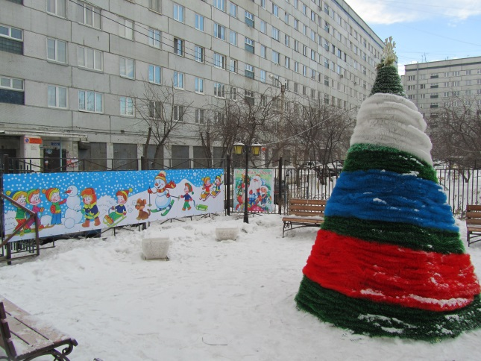
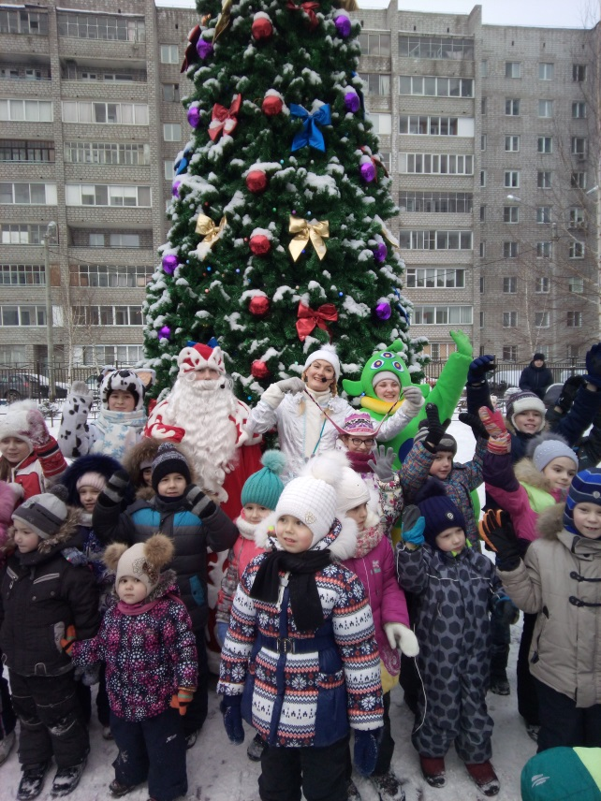
1 место ул. Северо-енисейская, д. 44г ЖЕЛЕзнодорожный район

Slide 11
Итог зимнего сезона
Железнодорожный район
2 призовых места
Советский – 1 призовое место
Кировский – 1 призовое место
Ленинский – 1 призовое место
Свердловский – 1 призовое место

